Slide 1
Проект туалетной комнаты

Slide 2
Авторы проекта:
Усачёва Дарья
Соловьева Софья
Сайфутдинова Альбина
Олефир Алиса
Козакова Татьяна
Измайлова Риана
Демшова Диана

Slide 3
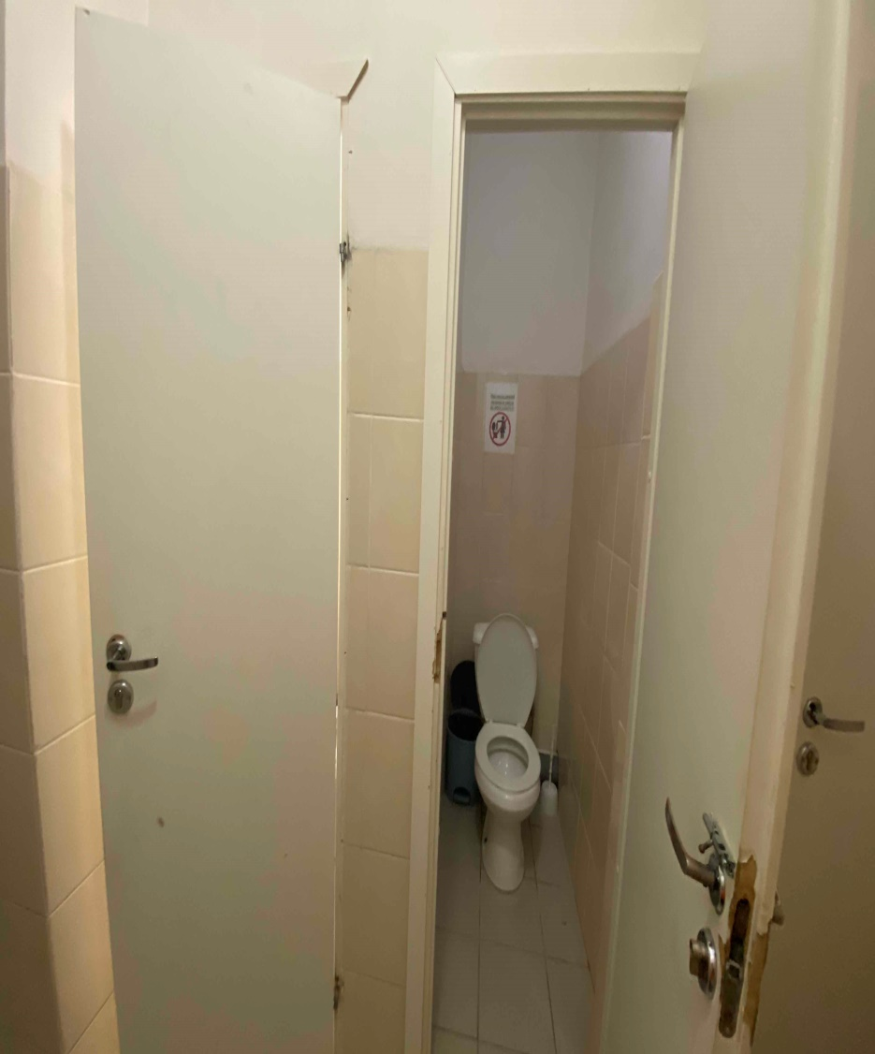
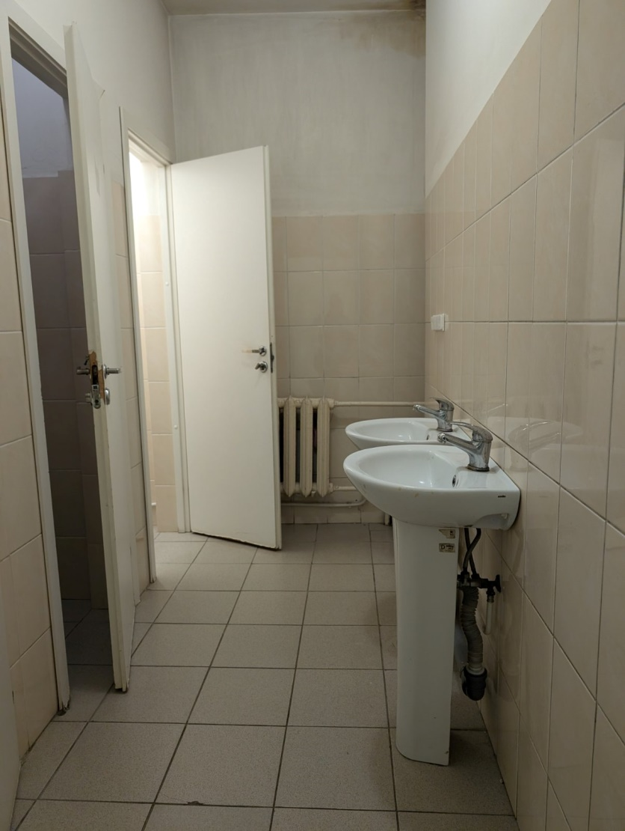
Как было

Slide 4
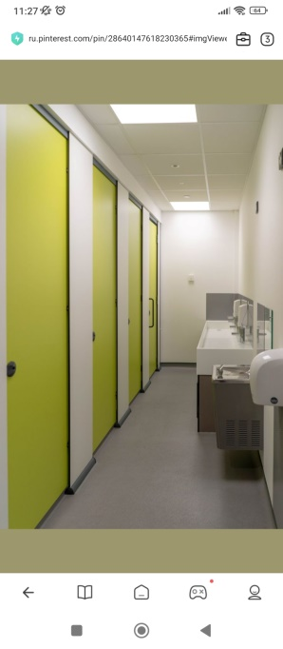
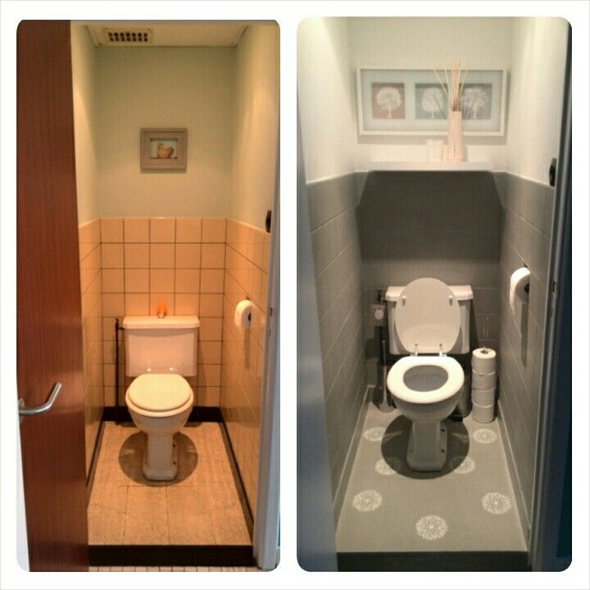
Как будет

Slide 5
Смета
(цены с сайта samara/lemanapto.ru)
 | Наименование | Количество | Цена (руб)
1. | Демонтаж дверей и дверной коробки | 3 | От 1000 руб. за шт = 3000 р
2. | Двери Дверная коробка Наличники Добор Задвижка прямоугольная Петли | по 3 шт по 3 шт по 3 шт по 3 шт по 3 шт по 6 шт | 1680 руб за шт = 5040 р 1630 руб за шт = 4890 р 1660 руб за шт = 4980 р 400 руб за шт = 1200 р 80 руб за шт = 240 р 175 руб за шт = 1044 р
3. | Держатель для бумажных полотенец | 1 | 520 руб
4. | Бумажные полотенца LAIMA комплект 6 рулонов 200 м | 4 рулона | 1744 руб = 6976 р
5. | Дозатор для мыла настенный | 1 | 1530 руб за шт
9. | Мыло жидкое для дозаторов 5 л | 6 упаковок | 654 руб за шт = 3924 р
10. | Картина в деревянной рамке (набор постеров) над раковиной или в каждой кабинке | 1 | 1500 руб
10. | Работа мастера по установке дверей, дверной коробки |  | 30 000 руб
11. | Прочее (расходные материалы, непредвиденные расходы, на дальнейшую закупку мыла, бумажных полотенец) |  | 35 156 руб
12. | ВСЕГО: |  | 100 000 руб

Slide 6
Спасибо за внимание!

